Slide 1
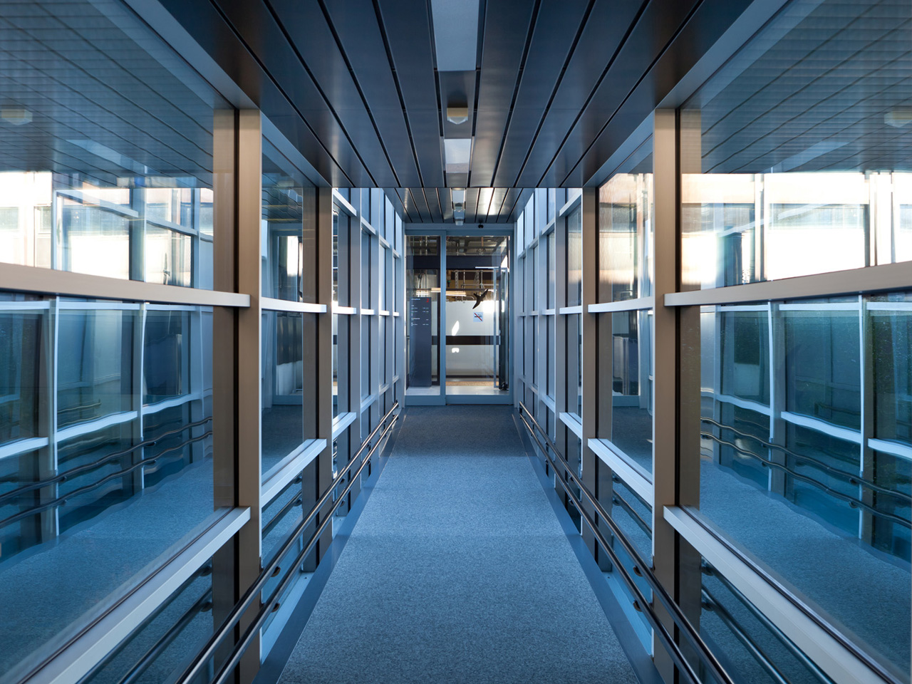
Presentation Writer
Präsentation Bachelorarbeit
Ein virtuelles Whiteboard
Renato Bosshart, Josua Schmid
Institut für Software
Rapperswil, 16. August 2013

Slide 2
Inhaltsverzeichnis
Aufgabe
Analyse
Lösungsansätze
Kalibrierung
Stift finden
Software
Ergebnis
Potential
Fazit

Slide 3
Aufgabe
Vision:
«Entwicklung eines günstigen mobilen Whiteboards, das ohne oder mit wenig Zusatzhardware bedient werden kann.»

Slide 4
Aufgabe
Virtuelles Whiteboard
Günstig
Mobil
Benutzbar

Slide 5
Inhaltsverzeichnis
Aufgabe
Analyse
Lösungsansätze
Kalibrierung
Stift finden
Software
Ergebnis
Potential
Fazit

Slide 6
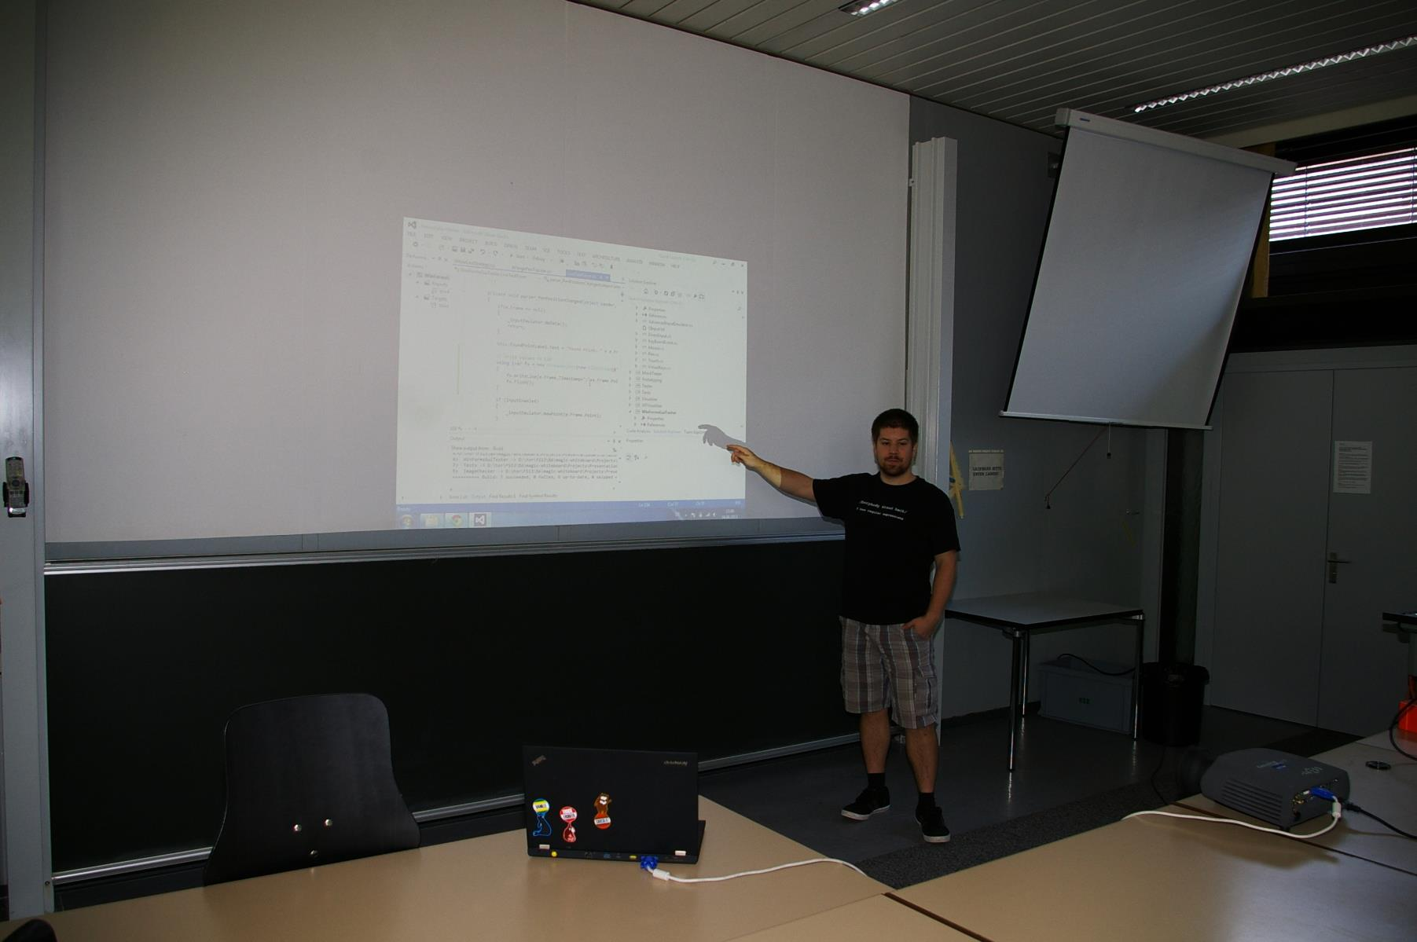
Analyse
Setup
Laptop
Beamer
Stift

Slide 7
Analyse
Abfilmen
Messen
Projizieren
Bild: Aufbau von oben

Slide 8
Inhaltsverzeichnis
Aufgabe
Analyse
Lösungsansätze
Kalibrierung
Stift finden
Software
Ergebnis
Potential
Fazit

Slide 9
Lösungsansätze
Kalibrieren
Stift finden
Stiftposition weiterverwenden
(Rekalibrieren)

Slide 10
Lösungsansätze - Kalibrierung
Bildgrenzen

Slide 11
Lösungsansätze - Kalibrierung
Koordinatentransformation

Slide 12
Lösungsansätze – Stift finden
Eigenschaften des Stiftes
optisch
hell

Slide 13
Lösungsansätze – Stift finden
Optimierungen
Gezielt Suchen
Threading

Slide 14
Software
Domain
Sequenz

Slide 15
Inhaltsverzeichnis
Aufgabe
Analyse
Lösungsansätze
Kalibrierung
Stift finden
Software
Ergebnis
Potential
Fazit

Slide 16
Ergebnis
Messungen / Statistiken

Slide 17
Ergebnis
Demo

Slide 18
Inhaltsverzeichnis
Aufgabe
Analyse
Lösungsansätze
Kalibrierung
Stift finden
Software
Ergebnis
Potential
Fazit

Slide 19
Potential
Touch

Slide 20
Inhaltsverzeichnis
Aufgabe
Analyse
Lösungsansätze
Kalibrierung
Stift finden
Software
Ergebnis
Potential
Fazit

Slide 21
Fazit
Erfahrungen

Slide 22
Diskussion
Besten Dank für die Aufmerksamkeit.
Gerne beantworten wir nun Ihre Fragen.

Slide 24
Folie mit zwei Spalten
Beispieltext
Beispieltext
Beispieltext
Beispieltext
Beispieltext
Beispieltext

Slide 25
Folie mit zwei Spalten Typ Vergleich
Beispieltext
Beispieltext
Beispieltext
Beispieltext
Beispieltext
Beispieltext
Beispieltext
Beispieltext

Slide 26
Inhaltsverzeichnis
Textfolien
Folien mit Bild und Tabelle
Folien mit Diagrammen
Hausfarben und Anleitung zur Bedienung der Vorlage

Slide 27
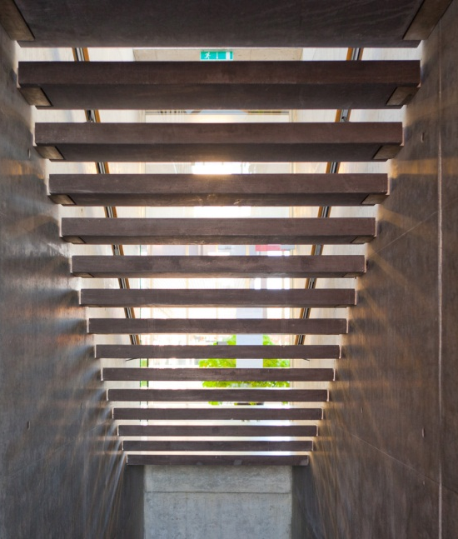
Folie Text mit Bild
Beispieltext

Slide 28
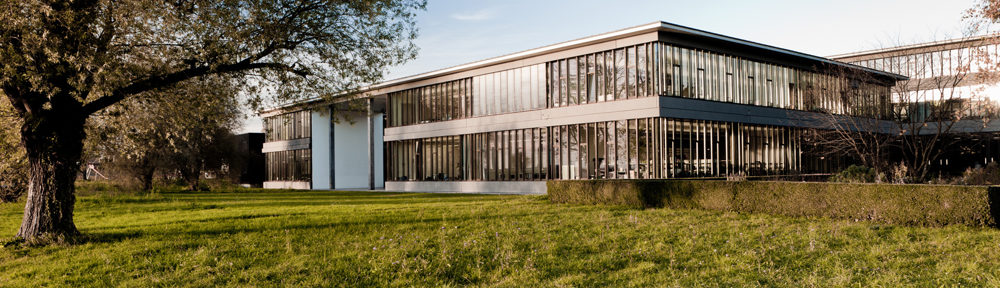
Folie Text oben Bild unten
Beispieltext
Beispieltext
Beispieltext

Slide 29
Folie mit Tabelle
Beispieltext | Beispieltext
Beispieltext | Beispieltext
Beispieltext | Beispieltext
Beispieltext | Beispieltext
Beispieltext | Beispieltext
Beispieltext | Beispieltext
Beispieltext | Beispieltext

Slide 30
Folie mit Tabelle

Slide 31
Folie nur Titel

Slide 32
Inhaltsverzeichnis
Textfolien
Folien mit Bild und Tabelle
Folien mit Diagrammen
Hausfarben und Anleitung zur Bedienung der Vorlage

Slide 33
Beispiel Säulendiagramm

Slide 34
Beispiel Kreisdiagramm

Slide 35
Beispiel Säulendiagramm mit anderen Farben

Slide 36
Beispiel Kreisdiagramm mit anderen Farben

Slide 37
Inhaltsverzeichnis
Textfolien
Folien mit Bild und Tabelle
Folien mit Diagrammen
Hausfarben und Anleitung zur Bedienung der Vorlage

Slide 38
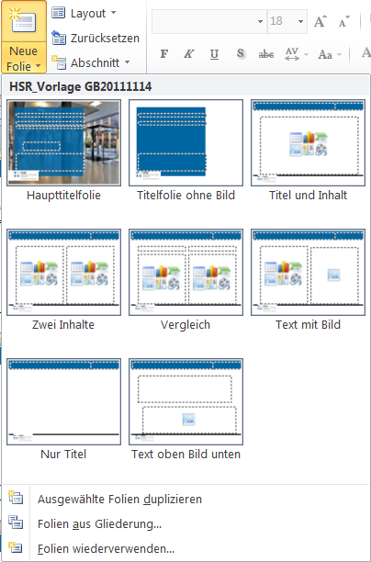
Folien einfügen
Weitere Folien einfügen:
Start-Leiste -> Neue Folie

Slide 39
HSR Hausfarben
Blau
Hematite
Lake Green
Reed
R: 000 R: 110 R: 084 R: 123
G: 101 G: 028 G: 140 G: 105
B: 163 B: 080 B: 134 B: 081
Petrol
Basswood
Grau
Schwarz
R: 000 R: 186 R: 198 R: 026
G: 115 G: 189 G: 199 G: 023
B: 141 B: 093 B: 200 B: 027
Weitere Farbabstufungen finden Sie im Corporate-Design-Handbuch auf dem HSR Intranet

Slide 40
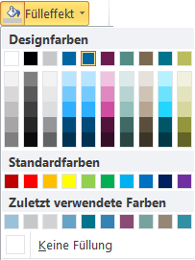
Farben verwenden
Diese Farben dürfen Sie in Präsentationen verwenden
Diese Farben bitte nicht verwenden
Diese Farben dürfen Sie in Präsentationen verwenden; es sind Abstufungen der Designfarben oben
Für weitere Farben konsultieren Sie das Dokument HSR-Farbschema im Intranet oder das CD-Handbuch

Slide 41
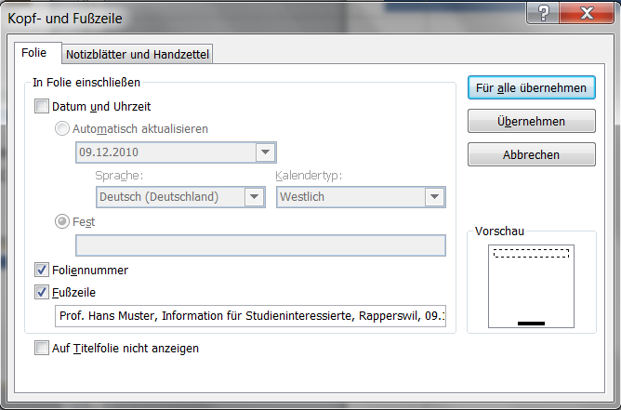
Fusszeile ändern
Wichtig: Ändern Sie die Fusszeile mit dem Befehl Einfügen -> Kopf- und Fusszeile
Anschliessend auf Für alle übernehmen klicken

